Slide 1
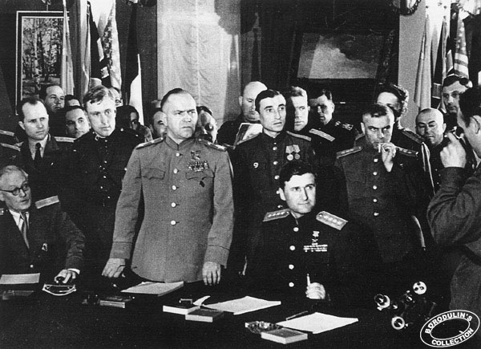
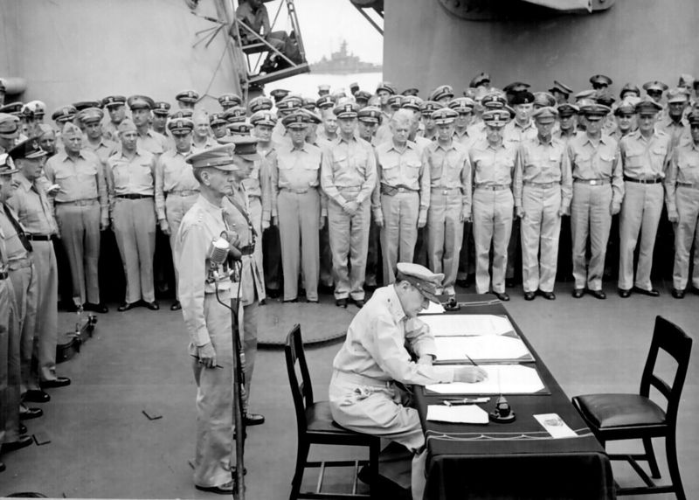
5/1945, phát xít Đức đầu hàng Đồng Minh
8/1945, phát xít Nhật đầu hàng Đồng Minh

